Slide 1

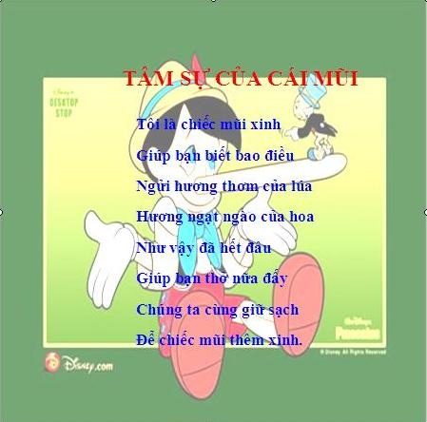
PHÒNG GD VÀ ĐT QUẬN LONG BIÊN
TRƯỜNG MẦM NON BẮC CẦU
Giáo án
PHÁT TRIỂN NGÔN NGỮ
BÀI THƠ: TÂM SỰ CỦA CÁI MŨI
Tác giả: Phạm Hổ

Slide 2
Cái gì chúm chím đáng yêu
Thốt lời chào hỏi, nói nhiều điều hay?

Slide 3
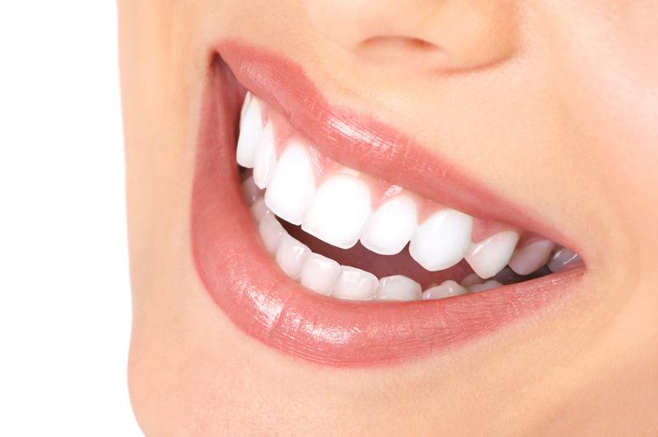
CÁI MIỆNG

Slide 4
Nhô cao giữa mặt một mình
Hít thở thật giỏi lại tinh ngửi mùi?
(Là cái gì?)

Slide 5
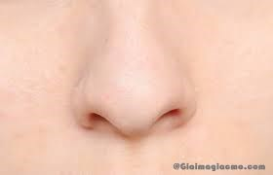
CÁI MŨI

Slide 6
Lắng nghe tiếng mẹ, tiếng cô
Âm thanh, tiếng động nhỏ, to quanh mình?

Slide 7
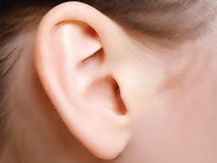
CÁI TAI

Slide 8


Slide 9

BÀI THƠ: TÂM SỰ CỦA CÁI MŨI
Tác giả: Phạm Hổ

Slide 10
BÀI THƠ: TÂM SỰ CỦA CÁI MŨI

Slide 11
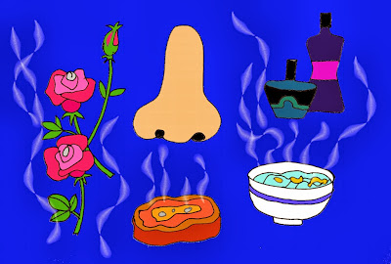
Tôi là chiếc mũi xinh
Giúp bạn biết bao điều

Slide 12
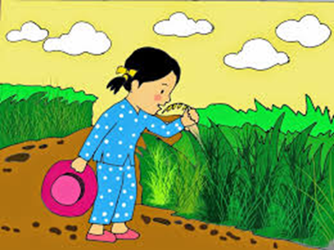
Ngửi hương thơm của lúa

Slide 13
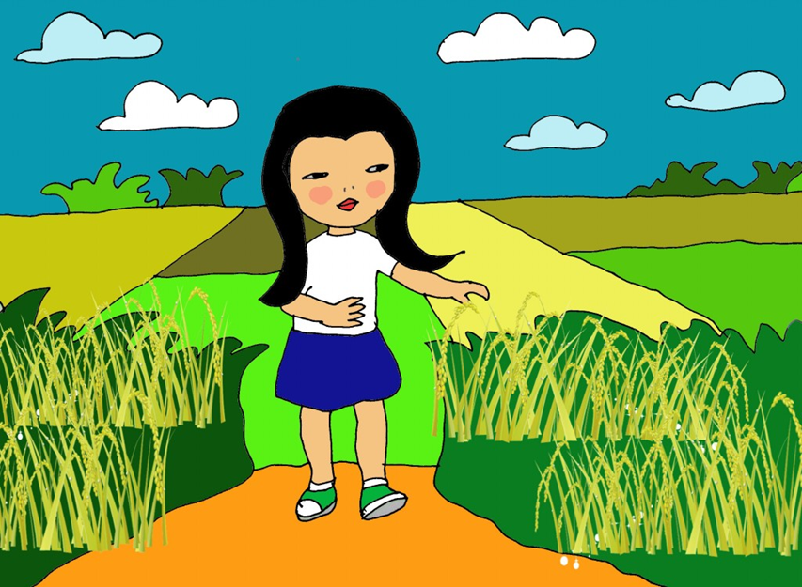
Ngửi hương thơm của lúa

Slide 14
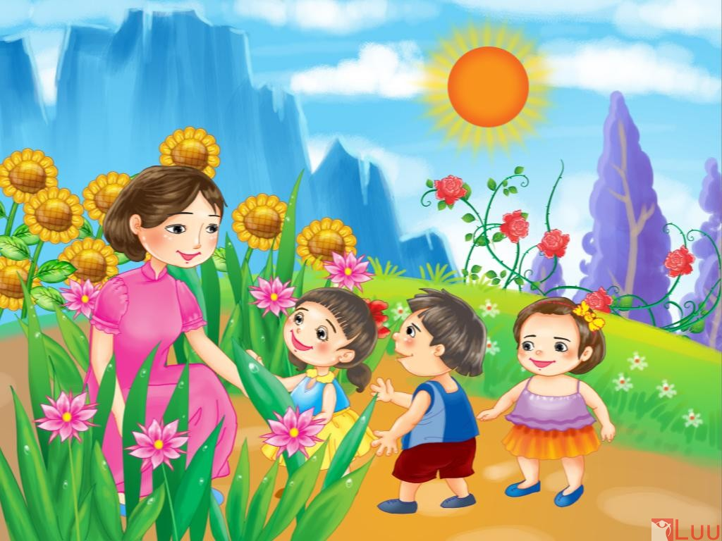
Hương
ngạt ngào
của hoa

Slide 15
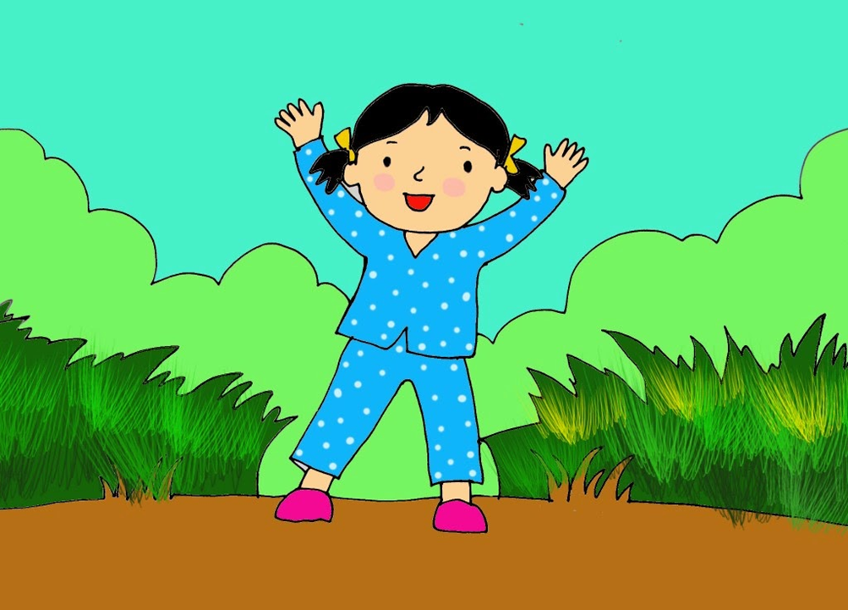
Như vậy đã hết đâu
Giúp bạn thở nữa đấy

Slide 16
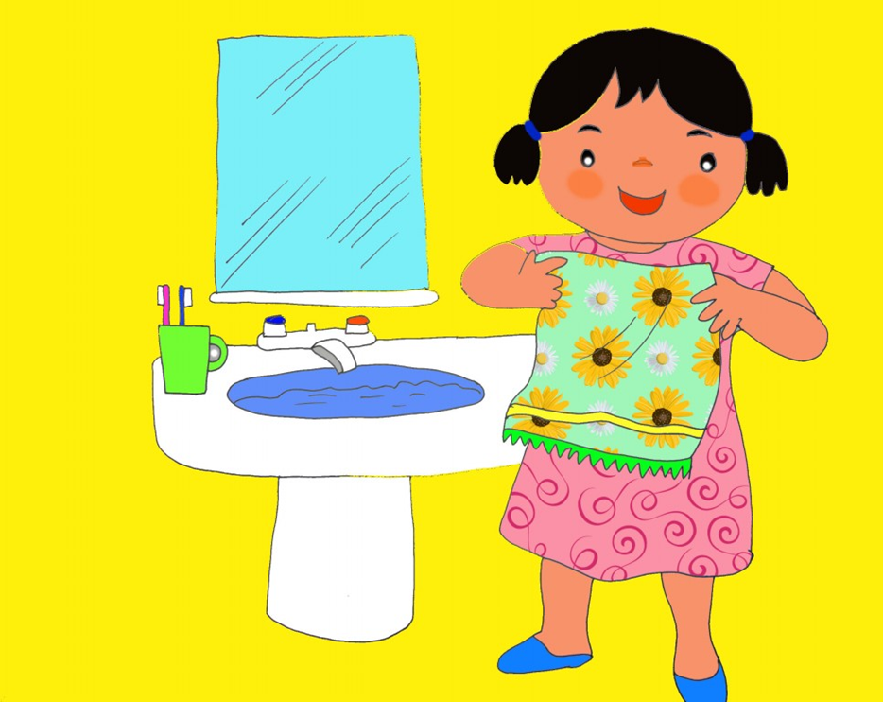
Chúng ta cùng giữ sạch
Để chiếc mũi thêm xinh

